Slide 1
Estudio de los mecanismos físicos asociados con el patrón de onda 3 de la circulación atmosférica del HS
Tesista:
Directora:
Asistente:
Elio Campitelli
Dra. Carolina Vera
Dr. Leandro Díaz

Slide 2
Introducción
Notes:
El clima en el sur de sudamérica es afectado por la variabilidad de regiones tropicales y extratropicales, pero en general se estudia más la influencia tropical debido a que es más predictible.

Slide 3
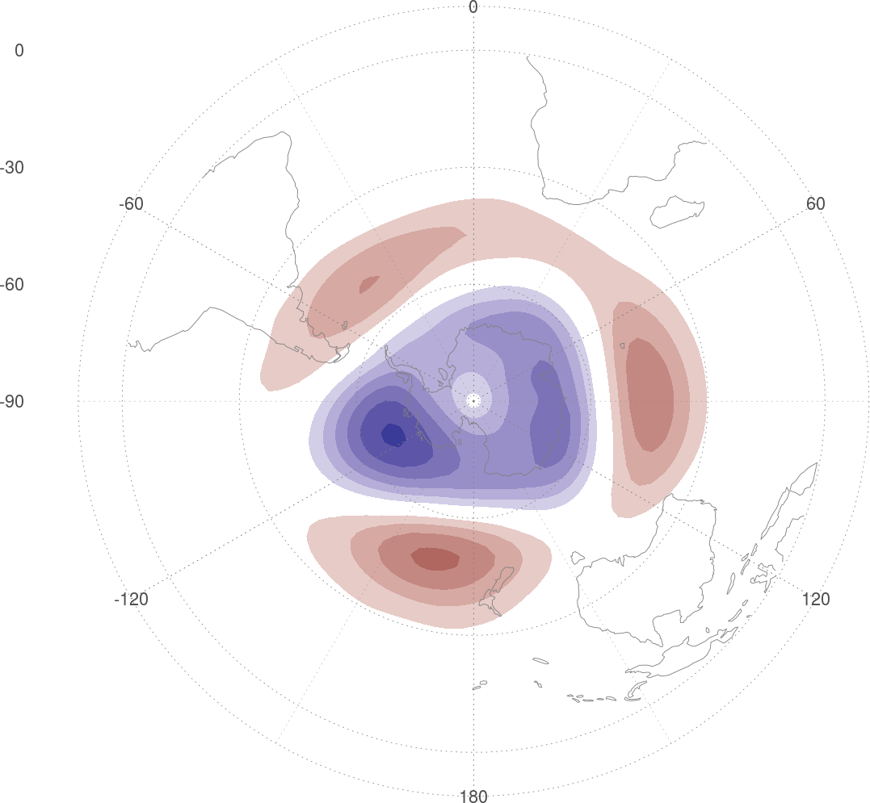
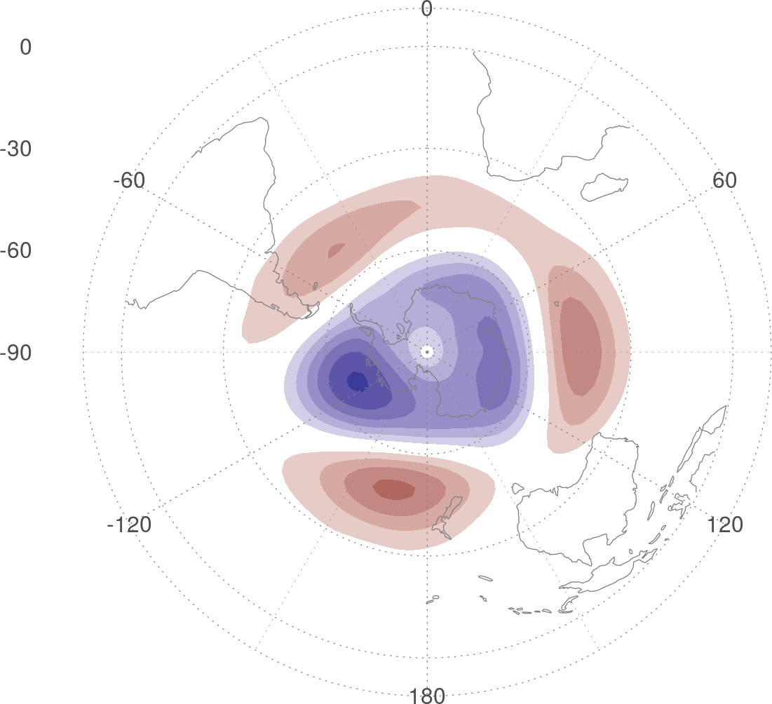
Notes:
Sin embargo, estudios recientes muestran que el Modo Anular del Sur (SAM) es una fuente de variabilidad significativa en nuestra región.
El SAM, en su fase positiva, se caracteriza por anomalías negativas de geopotencial sobre la Antártida y positivas en latitudes medias. Esta estructura zonalmente simétrica suele estar asociada a patrones con número de onda planetario 3 o 4 (el número de onda planterio es el número de máximos o mínimos que hay en un círculo de latitud). La onda estacionaria 3 (QS3) es además una de las principales asimetrías zonales de la circulación del hemisferio sur.

Slide 4
Número de onda | % de varianza
 | Media climatológica | Media de valores diarios
1 | 90,8 | 31
2 | 0,4 | 12
3 | 8,2 | 13
4 | 0,4 | 16
5 | 0,1 | 11
6 | 0,1 | 7
¿Explicrar?
¿mostrar?
van Loon y Jenne (1972)
Notes:
En 1972, van Loon y Jenne mostraron que la onda 1 explica el 90% de la varianza de la media climatológica y la onda 3, un 8%. ….

Slide 5
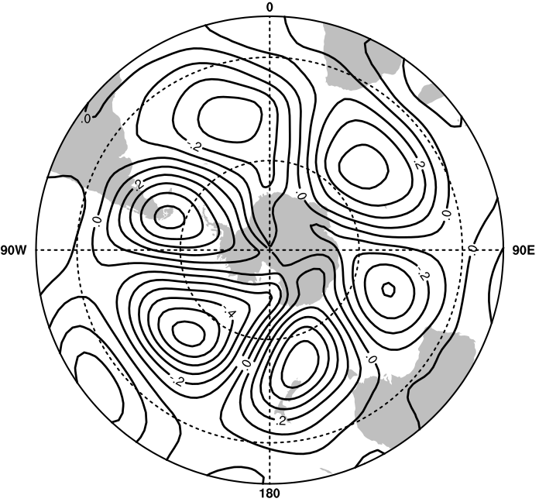
Raphael (2007)
Notes:
Para tener una idea de cómo es típicamente la onda 3, esta es la correlación entre la anomalía zonal de geopotencial en 500hPa y un índice de actividad de la onda 3 definido en este trabajo de Raphael. El patrón tiene 3 centros de anomalías positivas centrados sobre sudameŕica, el sur de Madagascar y el sur de Nueva Zelanda. La circulación meridional anómala asociada es entonces como muestran las flechas.

Slide 6
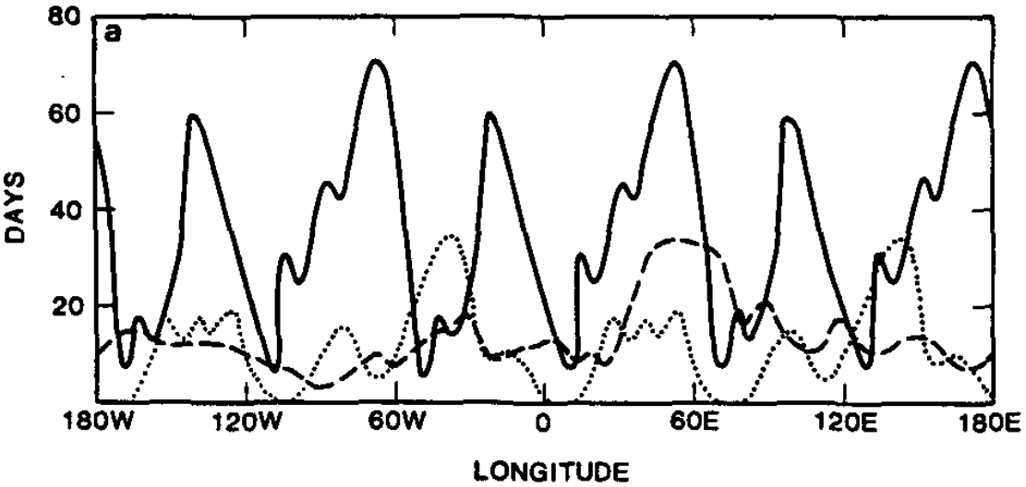
3
días
2
1
longitud
Cantidad de días con bloqueos persistentes ( > 4 días) en invierno asociados a ondas 1-3 entre mayo de 1972 y noviembre de 1980.
Trenberth y Mo (1985)
Notes:
Otros trabajos estudiaron los efectos de la onda 3. Trenberth y Mo, por ejemplo, mostraron que la onda 3 está asociada a bloqueos perstistentes (definidos como anomalías de geopotencial mayores a 100mgp en 500hPa).

Slide 7
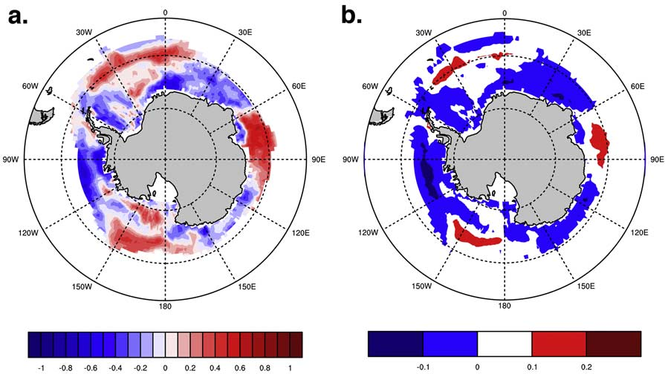
Correlación de un índice de actividad de QS3 y la concentración del hielo marino para Abril, Mayo y Junio.
Raphael (2007)
Notes:
Raphael usó un índice de la actividad de la onda 3 y mostró que esta está relacionada con la concentración del hielo marino antártico. Hay anomalías positivas (más concentración) donde la circulación anómala es hacia el norte, advectando aire frío sobre el mar y forzando al hielo hacia latitudes menores y viceversa donde la circulación anómala es hacia el sur.

Slide 8
Notes:
A pesar de estos y otros estudios sobre la influencia de la onda 3 en distintos aspectos del clima del hemisferio sur, no hay muchos estudios sobre las causas que generan y mantienen este patrón.

Slide 9
Objetivos
caracterizar la climatología de la QS3;
explorar la influencia de las condiciones oceánicas superficiales sobre la actividad de la QS3;
explorar la sensibilidad de la QS3 en general a las condiciones de superficie.
Notes:
Por lo tanto, los objetivos de esta tesis son caracterizar la climatología de la onda 3, explorar la influencia…

Slide 10
Datos
Reanálisis NCEP/NCAR
1985-2015
2,5 x 2,5 x 17
Modelo SPEEDY
1985-2014
3,75 x 3,75 x 8
Notes:
Para la caracterización de la climatología de la onda 3 se usaron datos provenientes del reanálisis de NCEP para el período 1985-2015. Tiene una resolución de 2.5 grados en latitud y longitud y 17 niveles verticales entre 1000 y 10hPa. Por otro lado, para las corridas de sensibilidad se usó el modelo SPEEDY, que es un modelo climático de complejidad intermedia con 3.75 grados de resolución en latitud y longitud y 8 niveles verticales entre 925 y 30hPa. El modelo incluye parametrizaciones simples de convección, radiación, flujos verticales ,etc, y modelos simples de suelo, mar y hielo.

Slide 11
Climatología Observada
Notes:
¿?
Primero voy a mostrar la climatología observada… ¿?¿?

Slide 12
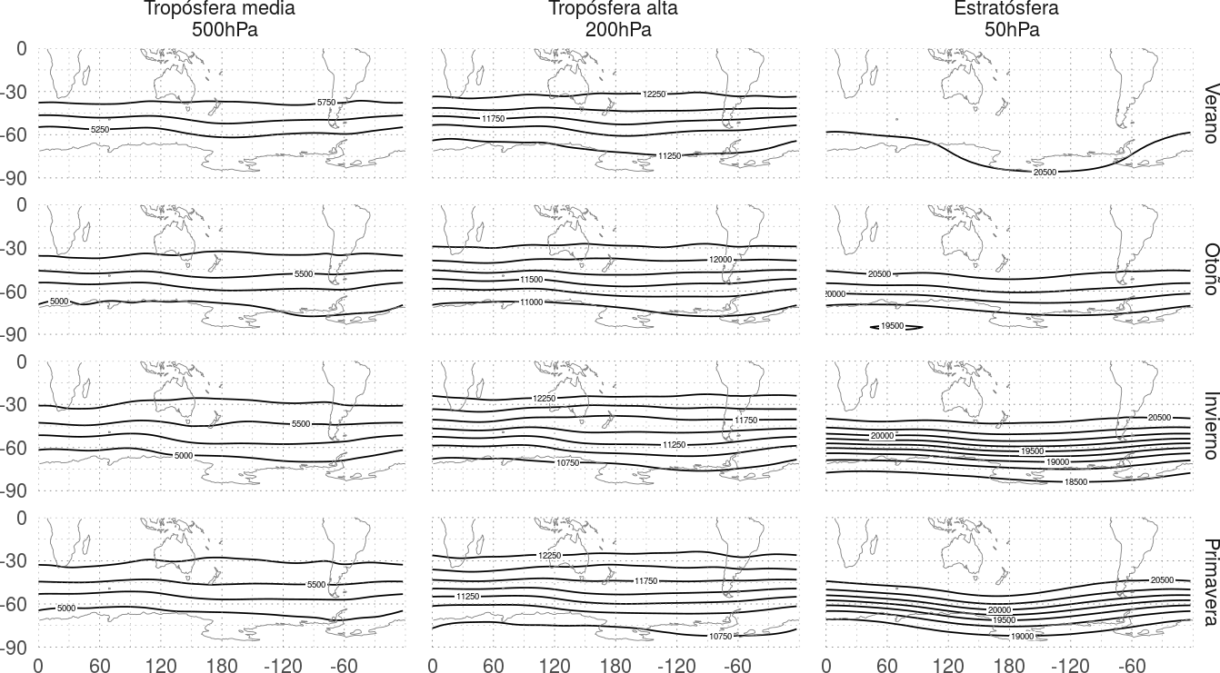
Altura geopotencial
Notes:
En esta figura se muestran los campos medios de geopotencial para cada estación del año y tres niveles. 500hPa, 200hPa y 50hPa.
Se aprecia que la estructura es principalmente zonal pero con ciertas variaciones meridionales . La región entre 30° y 60° sur tiene en general los máximos gradientes que están relacionados con la posición de los jets. En particular, se ve que en verano el gradiente es máximo en la tropósfera alta y es casi nulo en la estratósfera, mientras que en invierno y primavera el máximo gradiente se da en la estratósfera.
….

Slide 13
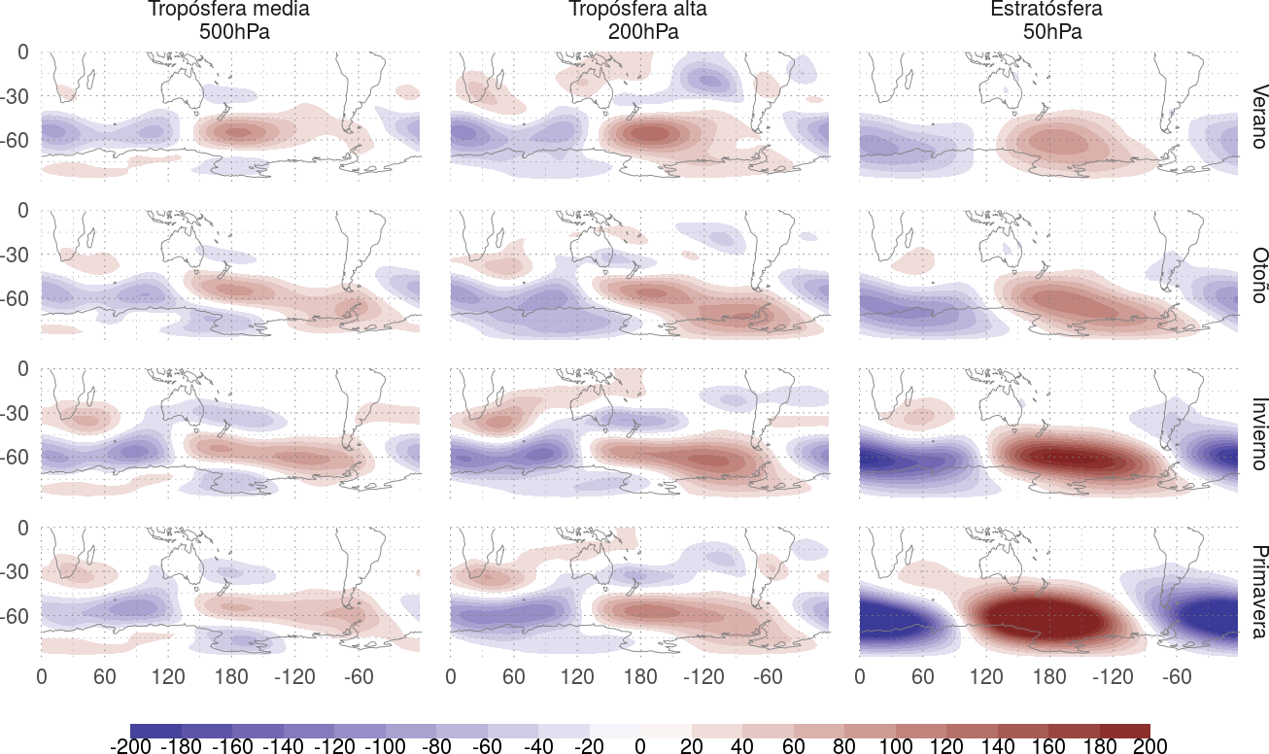
Anomalía zonal de geopotencial
Notes:
En estos campos de anomalías zonales de geopotencial muetran la preponderancia de la onda 1 que también se observó en estudios anteriores. En todos los niveles y estaciones, se tiene anomalías positivas en la región del sur del Pacífico y negativas en el Atlántico. La máxima amplitud de esta onda 1 se da en primavera donde las anomalías se escapan de la escala.
Viendo más en detalle, se puede ver que en la tropósfera existen 2 ondas 1. Una en 60°S con un centro anticilónico que se mantiene en la línea de fecha durante todo el año y otra más al sur, en 75°, con un centro anticilónico que tiene un ligero desplazamiento durante el año.
Quintanar y Mechoso hicieron experimentos de sensibilidad similares a los de esta tesis y concluyeron que la primera onda 1 está relacionada con forzantes de latitudes bajas y la segunda tiene que ver con la orografía de la Antártida.

Slide 14
Anomalía zonal de geopotencial
FALTA FIGURA
Corte en 60°S.
Notes:
En este corte zonal en 60° se ve que la onda 1 tiene mucha coherencia en la vertical pero también una clara inclinación hacia el oeste con la altura en invierno y más aún en primavera. Esto indica que está asociada con transportes perturbados de temperatura hacia el polo y hacia arriba durante estas estaciones. También sugiere dispersión de energía de ondas de Rossby hacia arriba, lo cual explicaría por qué el máximo de desarrollo vertical (en primavera) coincide con el máximo de inclinación. Más adelante vamos a ver que algo similar con la onda 3 (¿lo digo? Spoiler?)

Slide 15
Viento zonal
FALTA FIGURA
¿La pongo?
Media zonal del viento zonal.

Slide 16
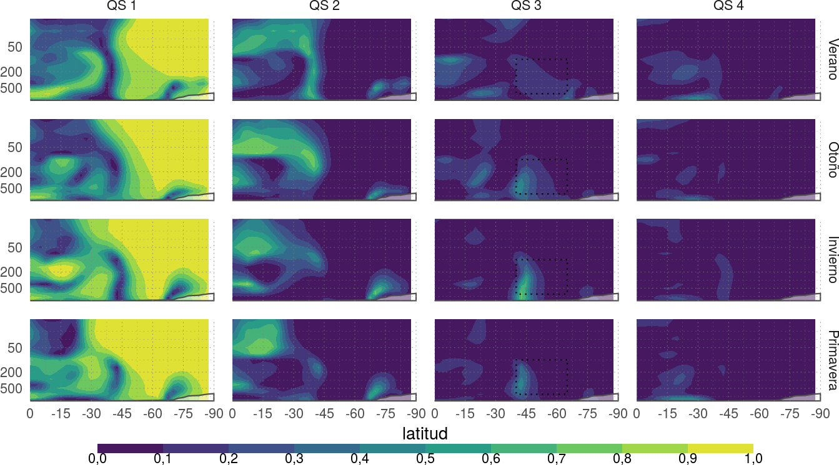
R²
Varianza explicada por cada número de onda planetaria.
Notes:
EN esta figura se muestra la varianza explicada por cada número de onda entre 1 y 4 para cada estación. Consistente con lo visto anteriormente, la onda 1 domina en casi todos lso niveles en latitudes medias. Luego, la onda 2 es importante más que nada en la estratósfera ecuatorial; la onda 3 es importante en esta región reducida en 45°S más que nada en niveles bajos, donde incluso explica una varianza mayor que la onda 1. Ondas más cortas explican menos varianza.
Esta variable indica la importancia relativa de cada onda sobre el campo total, pero es posible que una onda tenga una amplitud muy grande pero explique poca varianza dependiendo de la actividad de las otras ondas estacionarias…

Slide 17
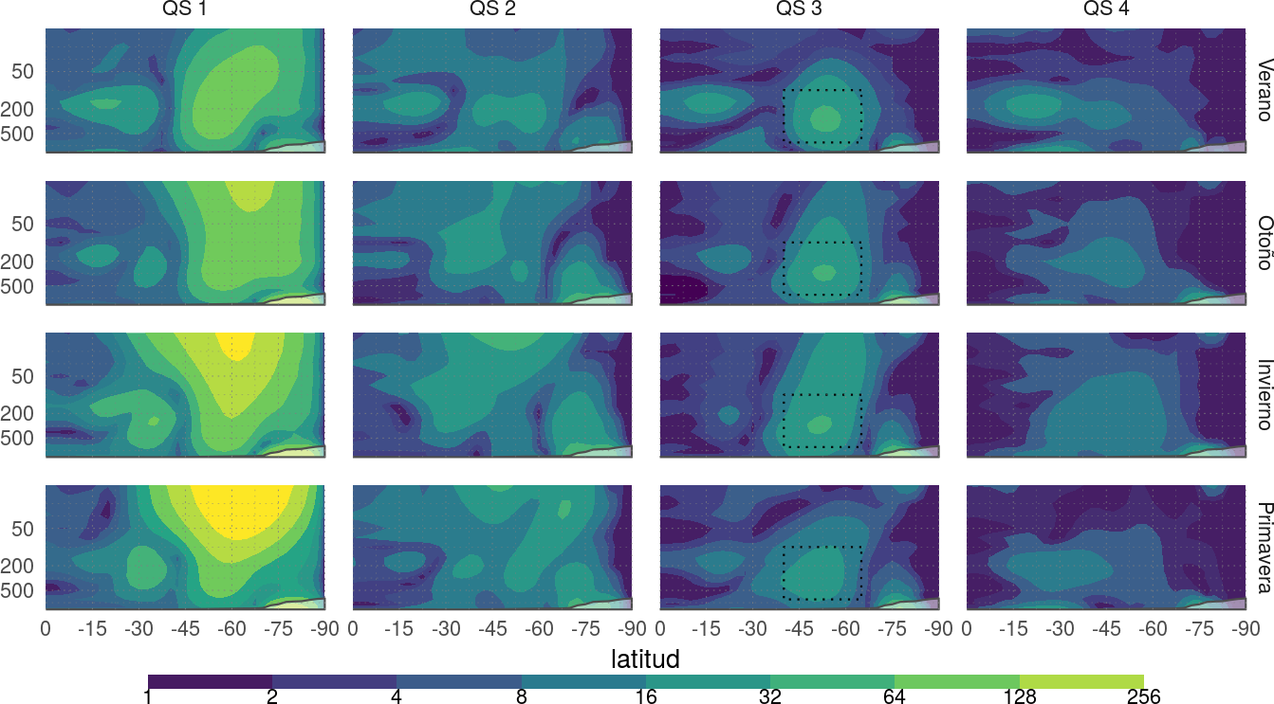
Amplitud
Amplitud de cada onda planetaria.
Notes:
… entonces es conveniente ver la amplitud de cada onda por separado. En esta figura es importante notar que la escala de colores es logarítmica.
La amplitud de la onda 1 tiene un máximo más definido en 60° que en verano maximiza en la tropósfera alta mientras que en otoño, invierno y primavera tiene el máximo en la estratósfera. La región donde la ampltiud de la onda 2 es máxima no coincide con el máximo de varianza explicada.
La onda 3 tiene un máximo relativamente bine definido entre 45° y 60° y entre 700 y 100hPa (la región marcada con línea de puntos). El máximo se posiciona entre 300 y 200hPa durante todo el año.. Esto coincide aproximadamente con el máximo de varianza explicada .

Slide 18
Climatología Observada
importancia de QS1 y QS3;
???
profit!
Notes:
En conclusión, a partir de los datos observacionales se puede ver que, aunque la altura geopotencial tiene una estructura eminentemente zonal, tiene ondas cuasiestacionarias importantes siendo las principales la onda 1 y la onda 3. ???

Slide 19
Onda 3

Slide 20
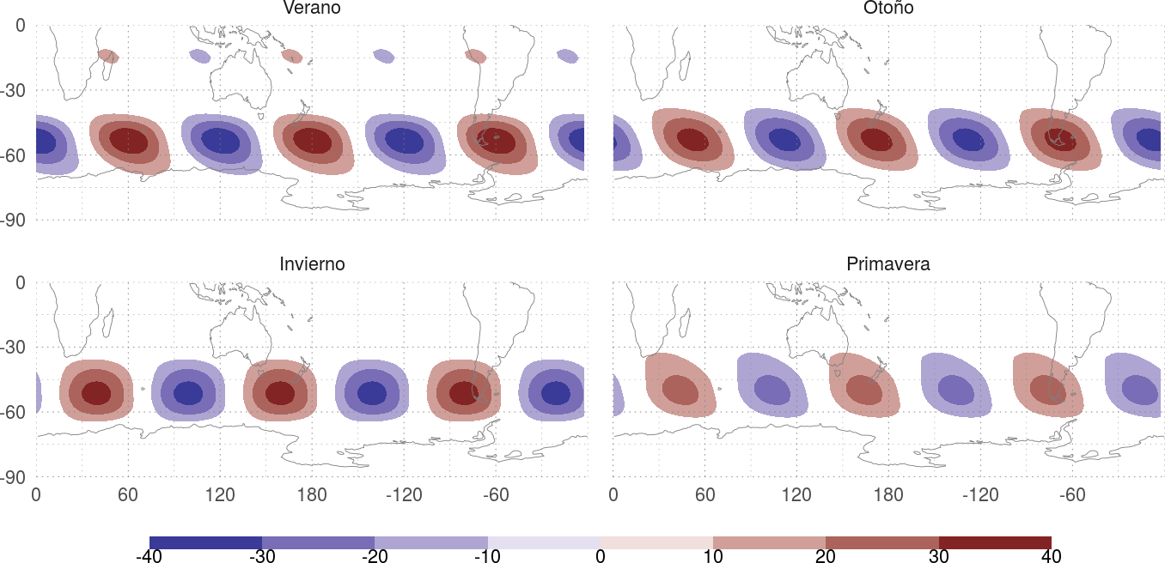
Z³
Anomalía de geopotencial asociada a la QS3.

Slide 21
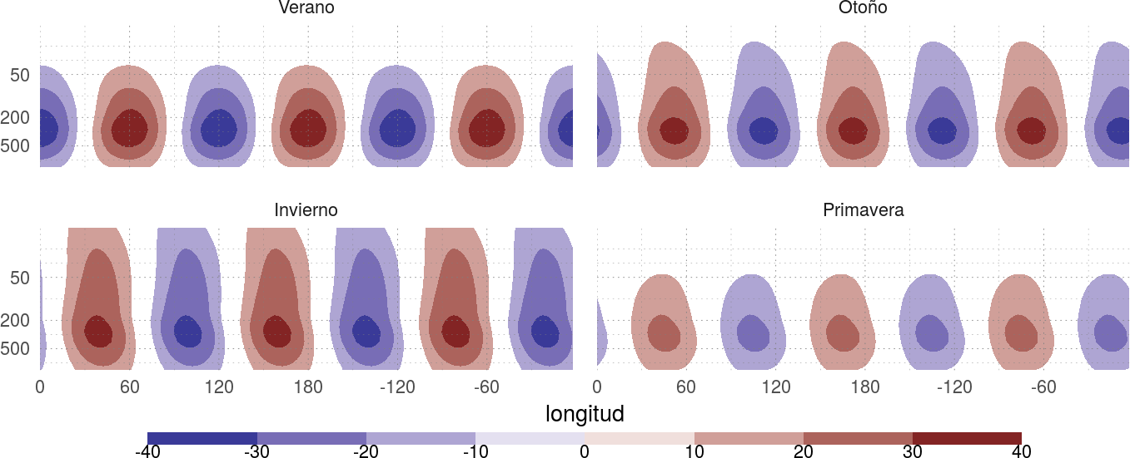
Z³
Corte meridional en 60°S.

Slide 22
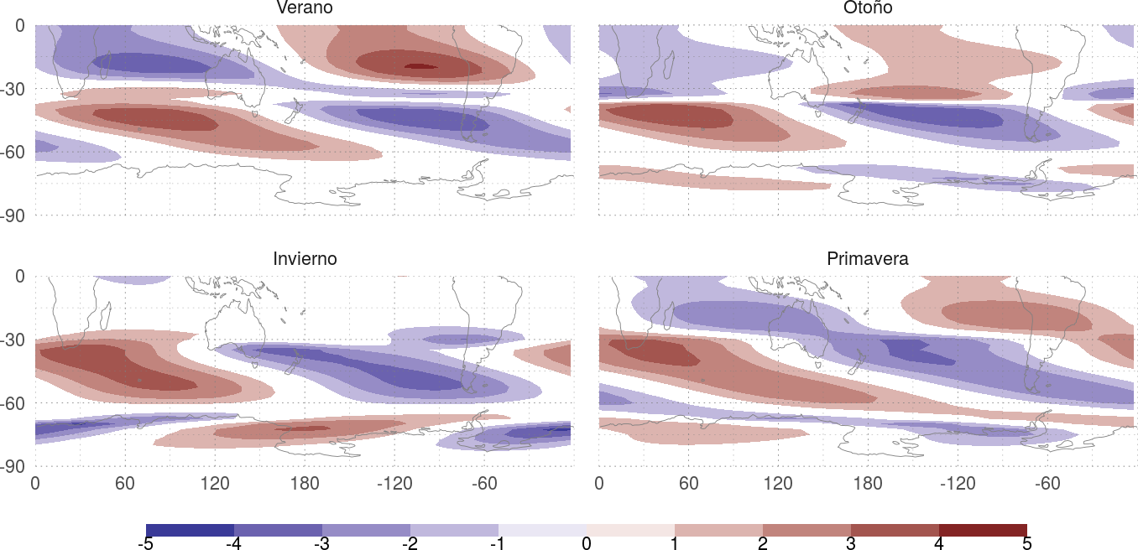
Anomalía de amplitud
Anomalías zonales de la amplitud de la QS3 usando wavelets.

Slide 23
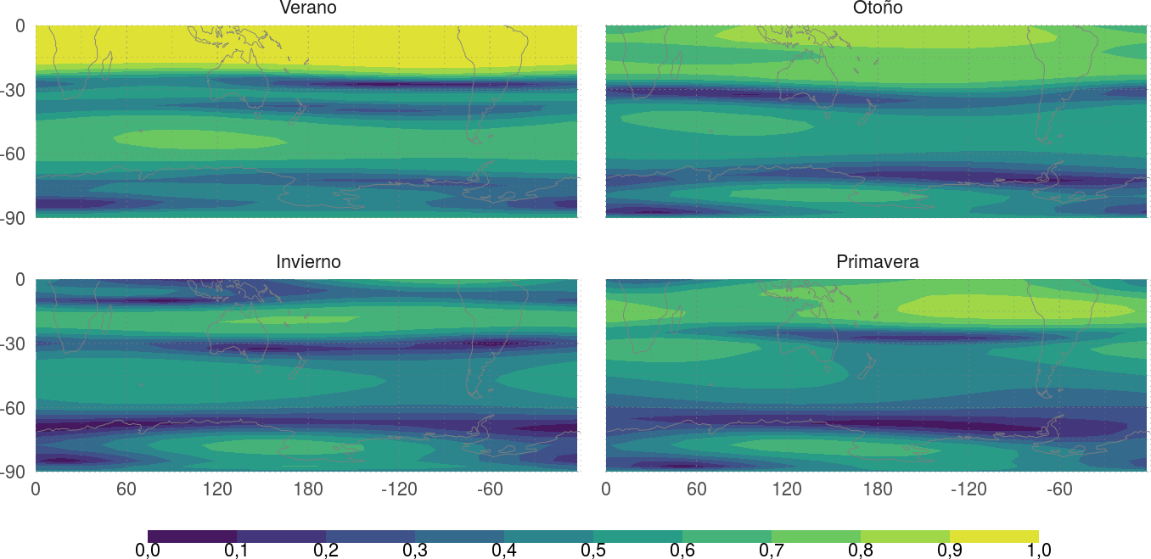
Estacionariedad
Cociente entre media de la amplitud y amplitud de la media climatológica.
1 = perfectamente estacionario; 0 = no estacionario.

Slide 24
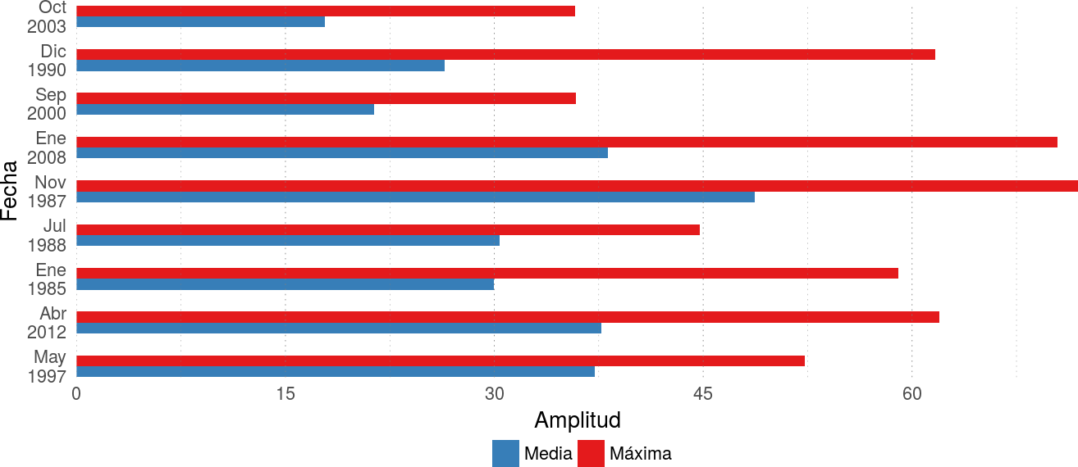
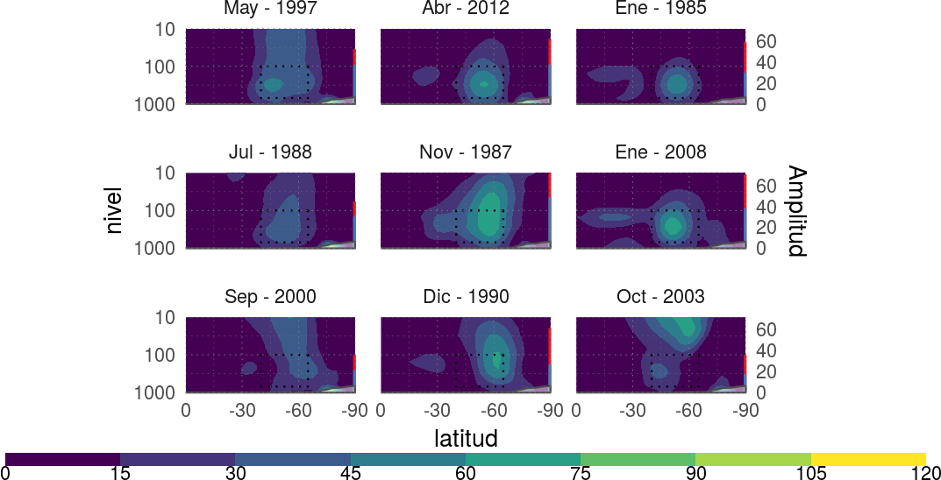
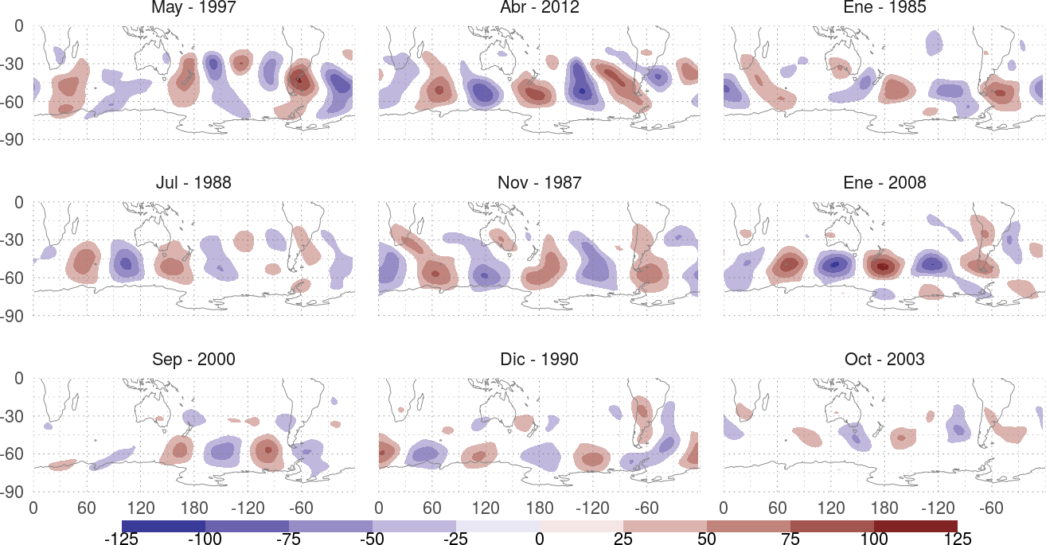

Slide 25
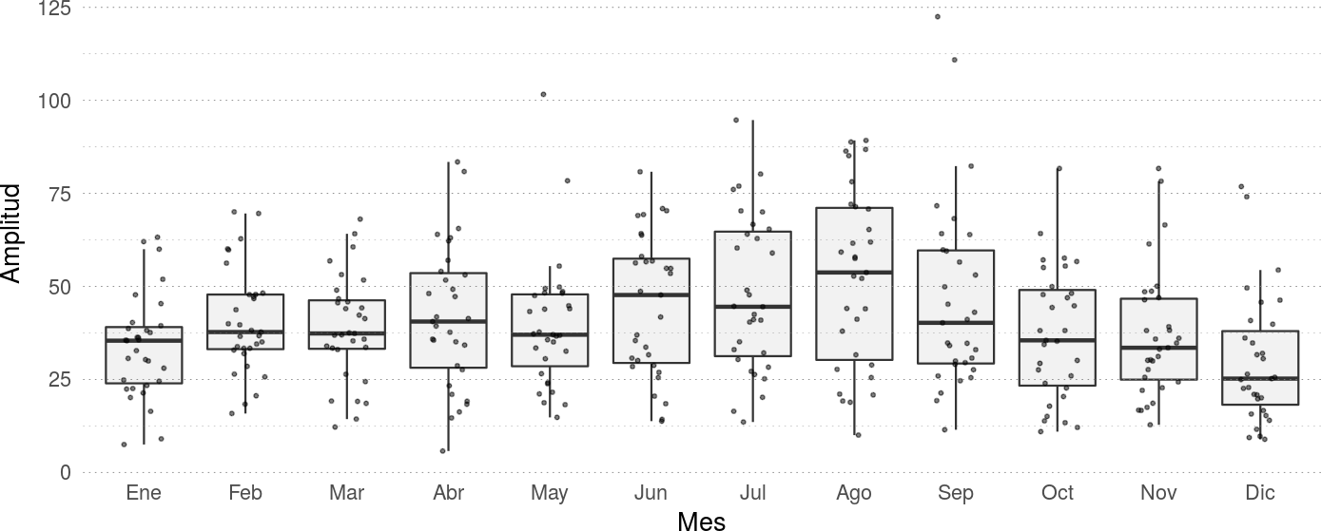
Amplitud media
Amplitud media entre 45°S y 65°S y 700hPa y 100hPa.

Slide 26
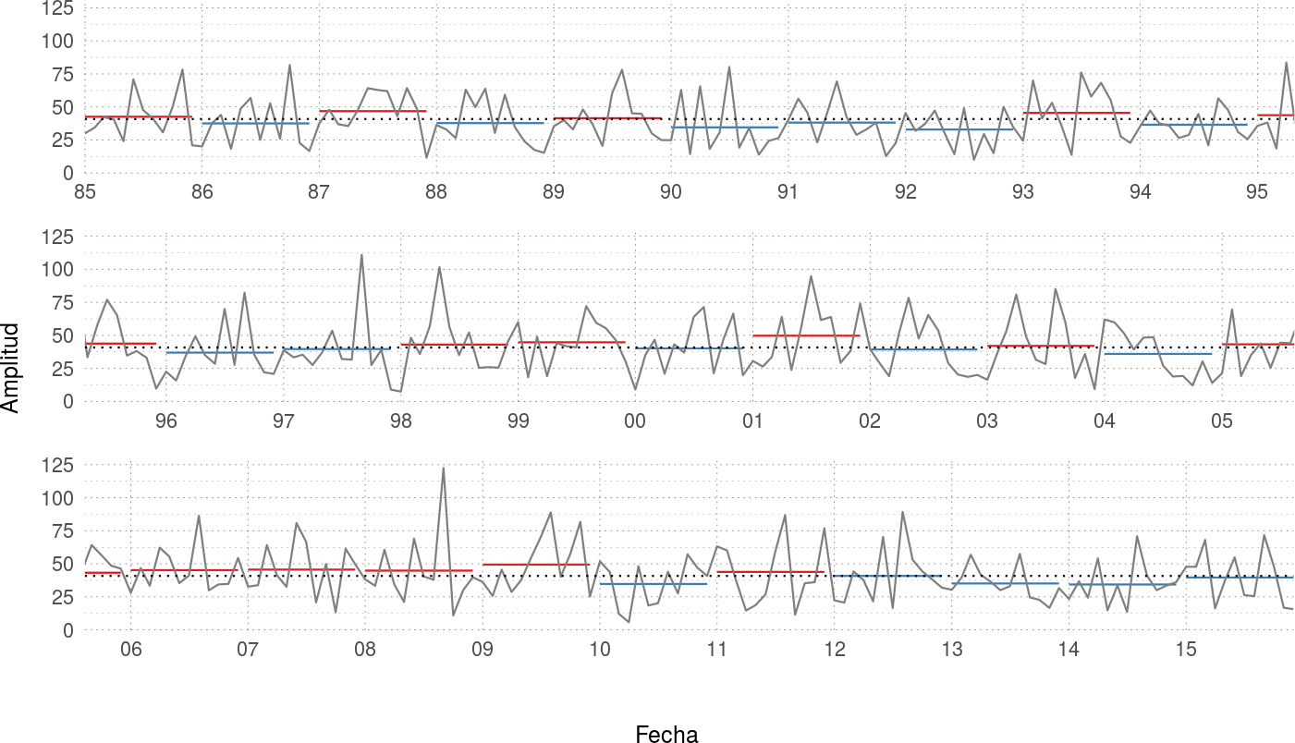
Amplitud media

Slide 27
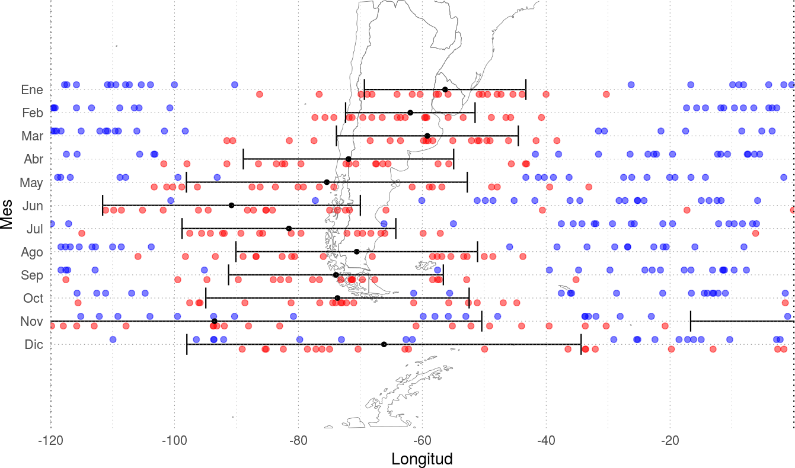
Fase media
Fase media entre 45°S y 65°S y 700hPa y 100hPa.

Slide 28
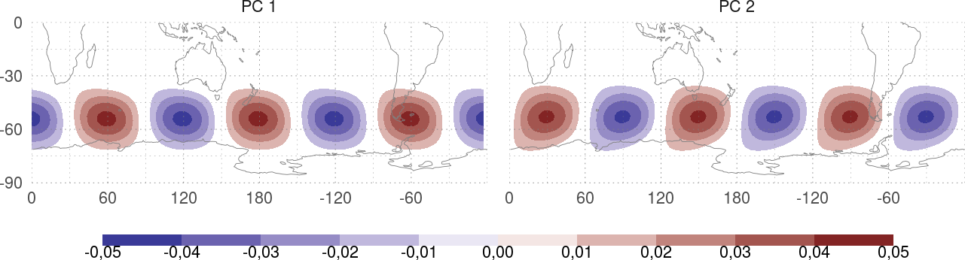
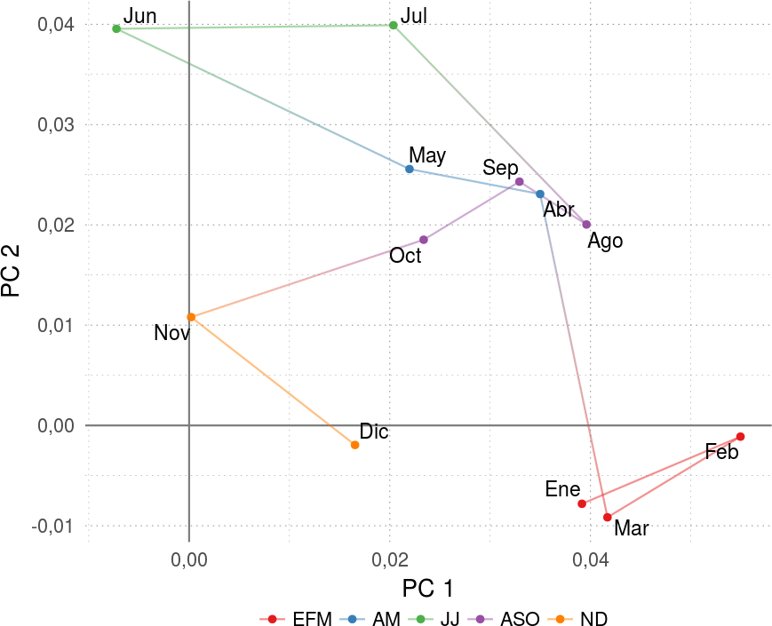

Slide 29
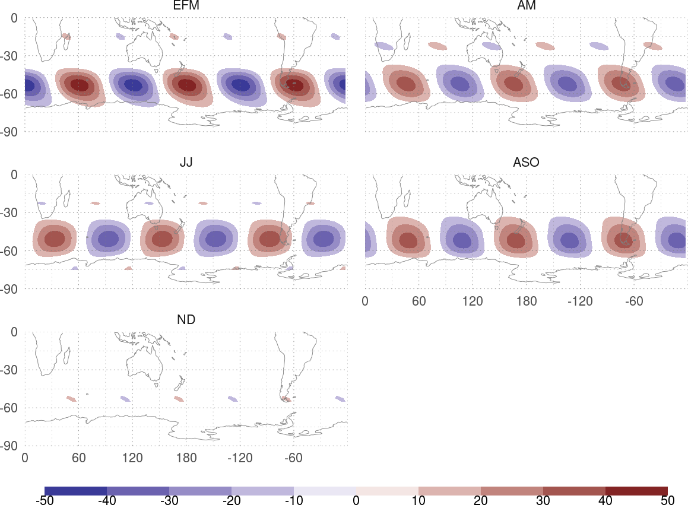

Slide 30
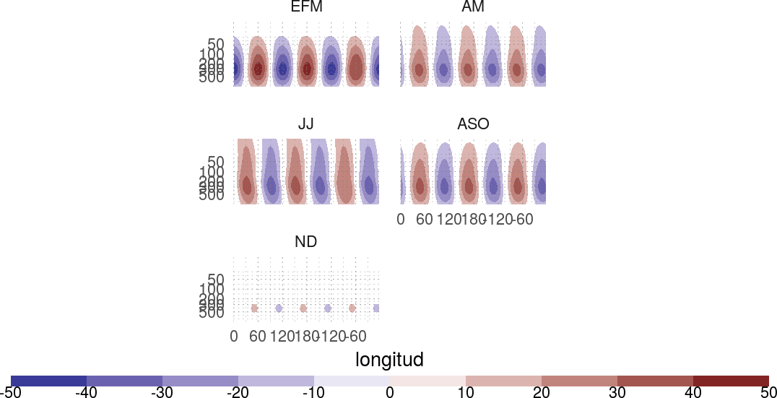
Hay que cambiarlaaaa

Slide 31
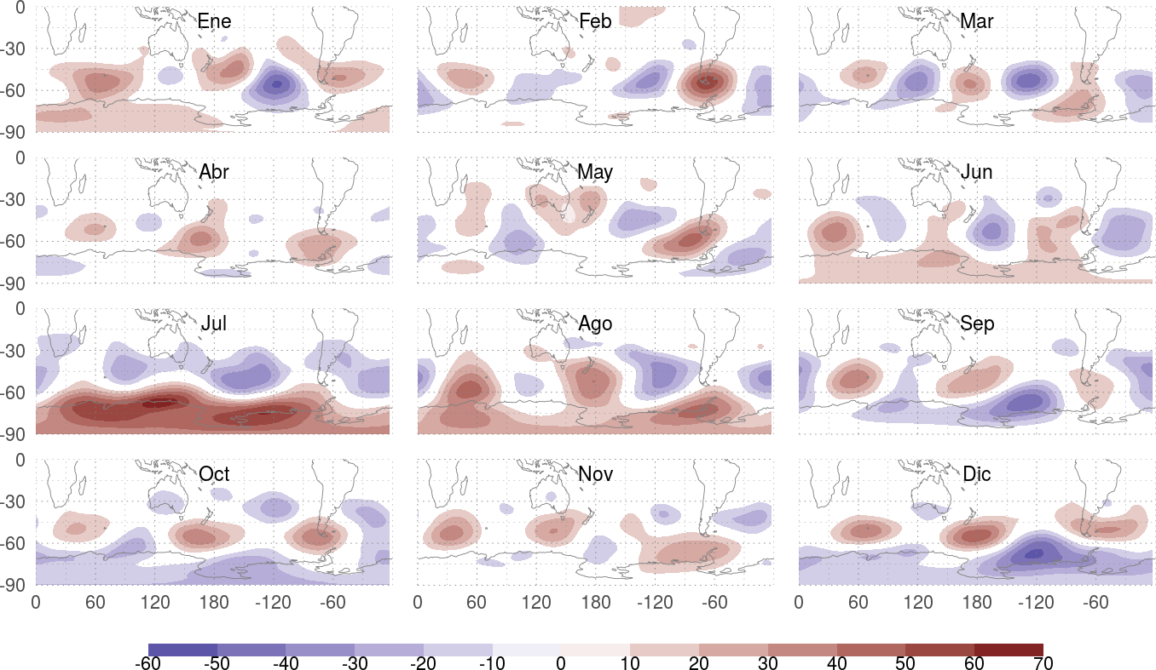
Regresión de Z con amplitud

Slide 32
Onda 3
mayor estacionariedad al sur del Índico;
ciclos anuales de fase y amplitud;
mucha variabilidad en la fase;
heterogeneidad mensual en el estado típico de la atmósfera;
¿distintos fenómenos?

Slide 33
Experimentos numéricos
Validación de la corrida Control
Experimentos de sensibilidad

Slide 34
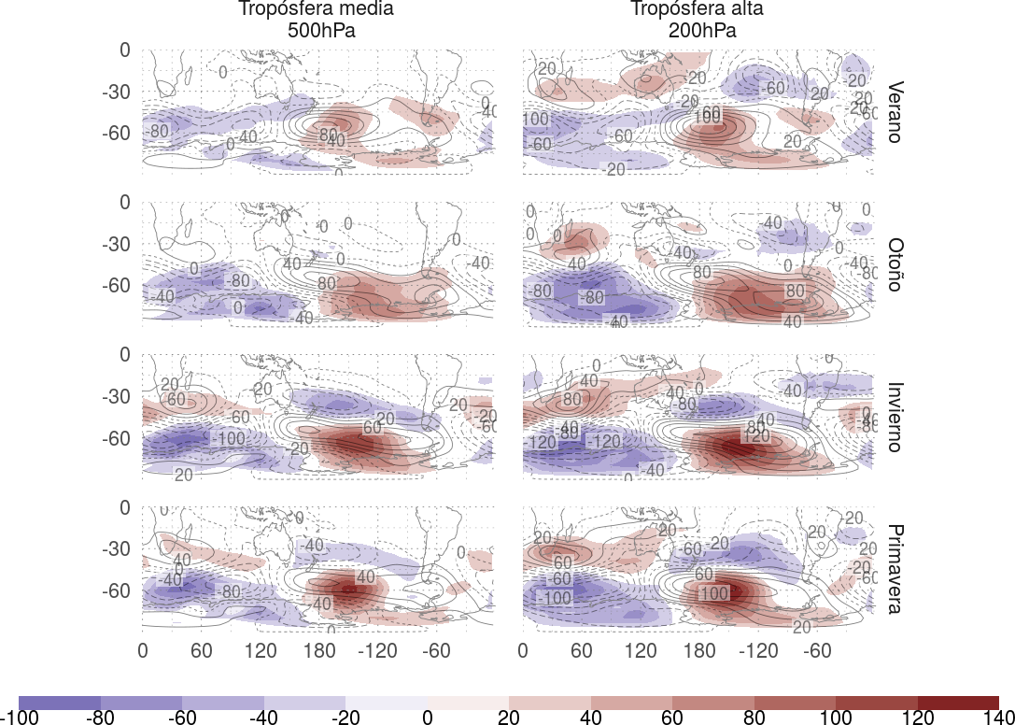
Altura geopotencial
Anomalía zonal de geopotencial para SPEED en sombreado y NCEP en contornos.

Slide 35
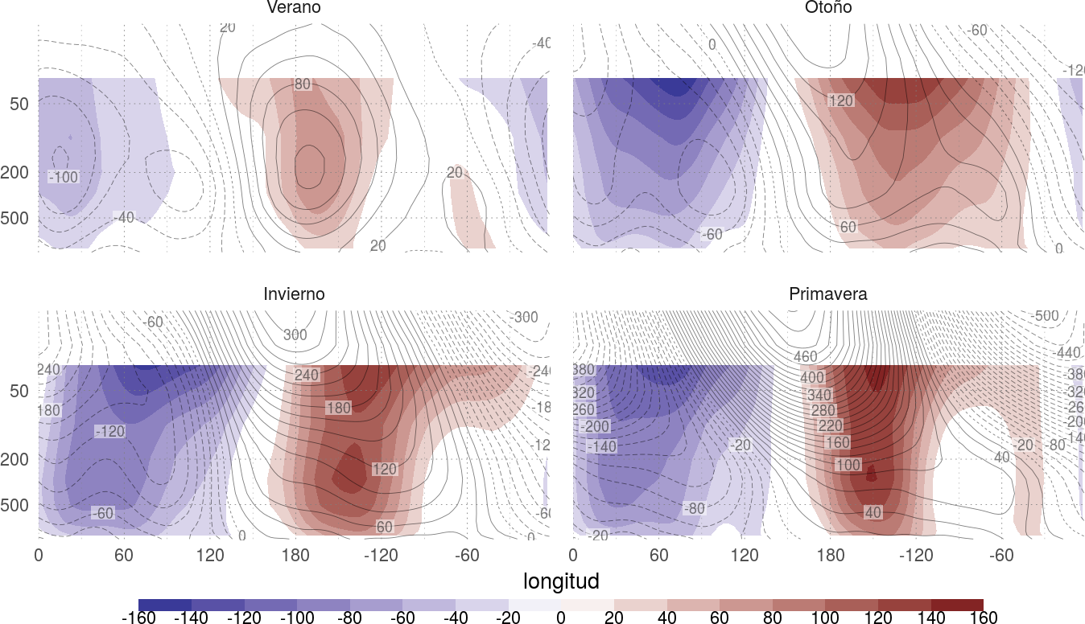
Altura geopotencial

Slide 36
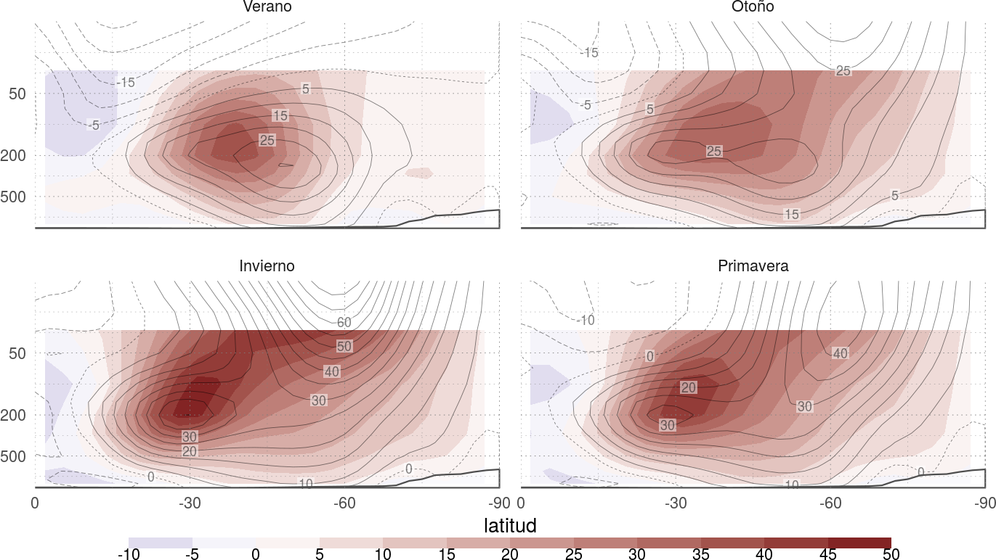
Viento zonal
Media zonal del viento zonal para SPEED en sombreado y NCEP en contornos.

Slide 37
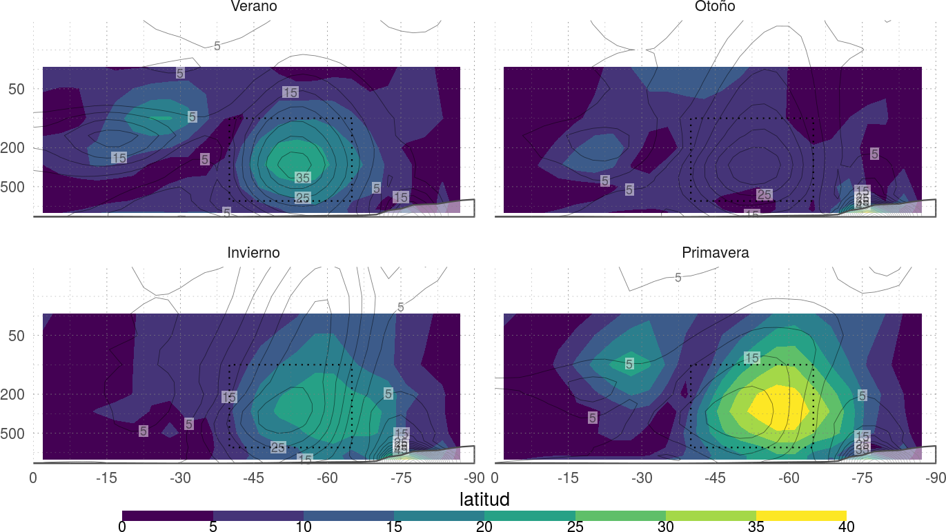
Amplitud
Amplitud de la QS3 para SPEED en sombreado y NCEP en contornos.

Slide 38
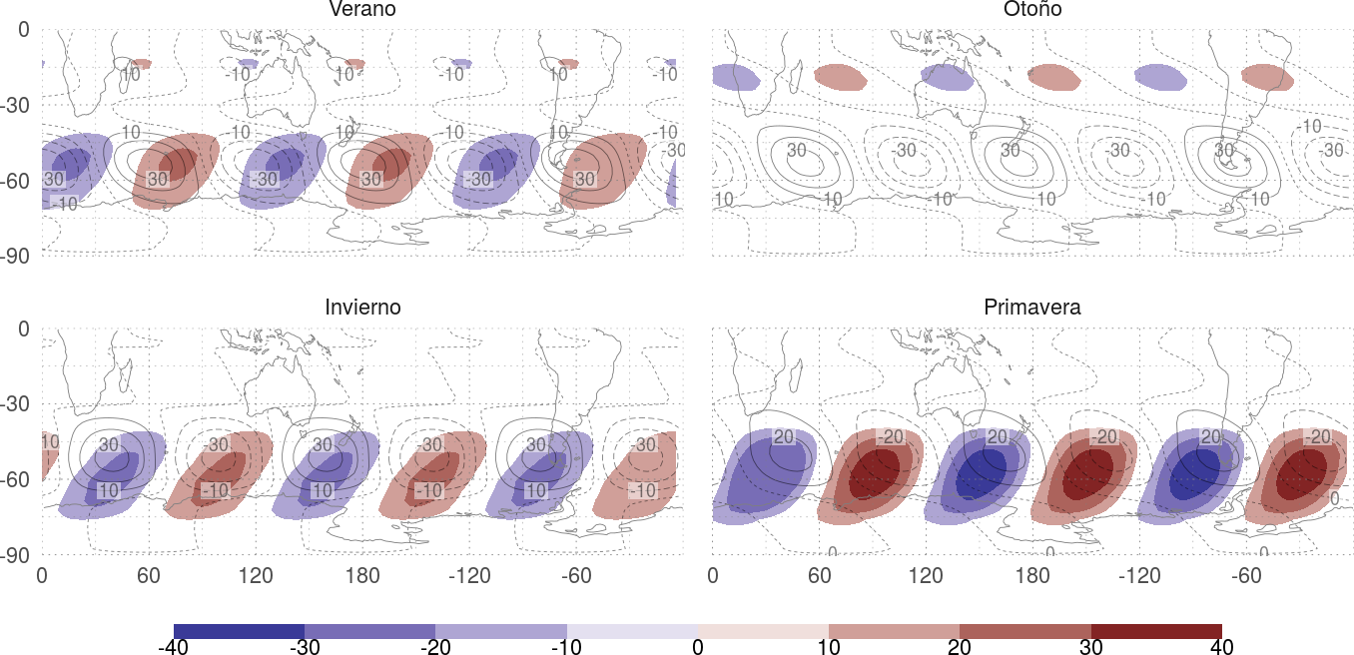
Z³
Z³ para SPEED en sombreado y NCEP en contornos.

Slide 39
Control:
Corrida “real”
con modelo de mar y suelo
SST observada (HadISST)
NOLAND Sin interacción suṕerficie-atmósfera sin modelo de mar ni suelo SST es la media mensual climatológica.
SSTZONAL Sin asimetrías zonales como NOLAN + SST es la media zonal de la media climatológica

Slide 40
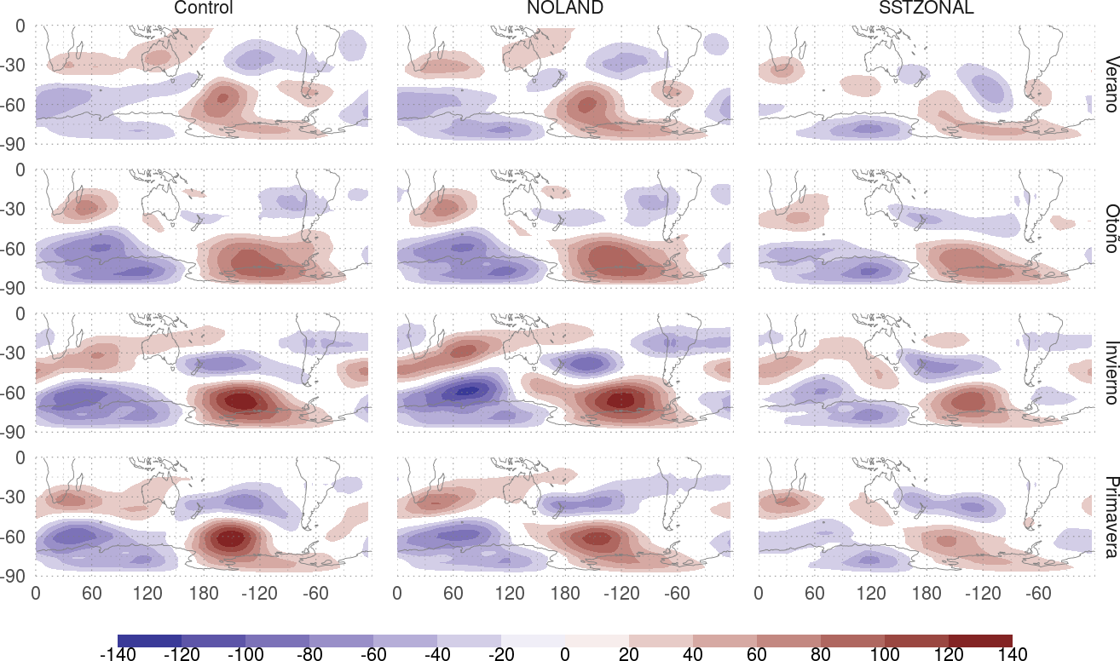
Anomalía de geopotencial
Hay que cambiarlaaaa
Detalle de qué significa cada corrida??

Slide 41
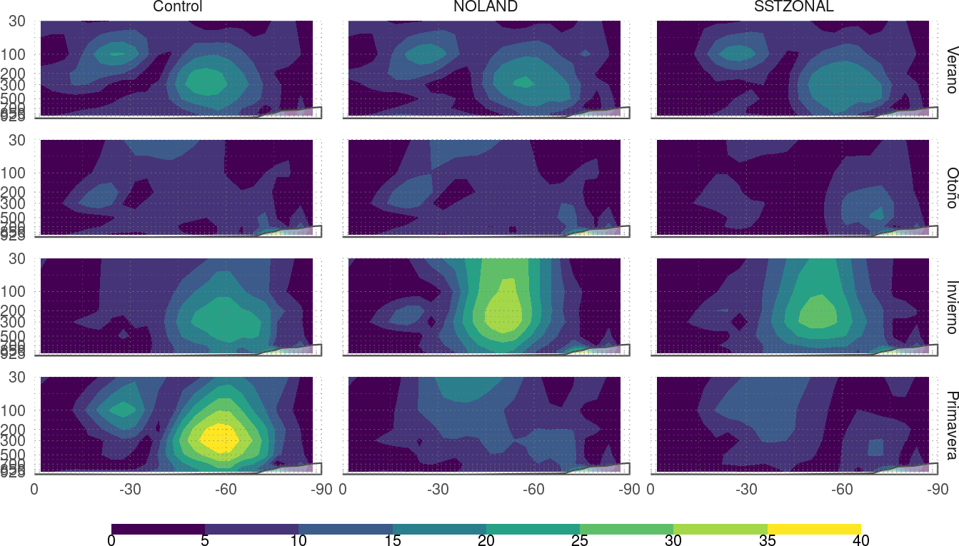
Amplitud
Hay que cambiarlaaaa??
Amplitud de la QS3 del campo medio.

Slide 42
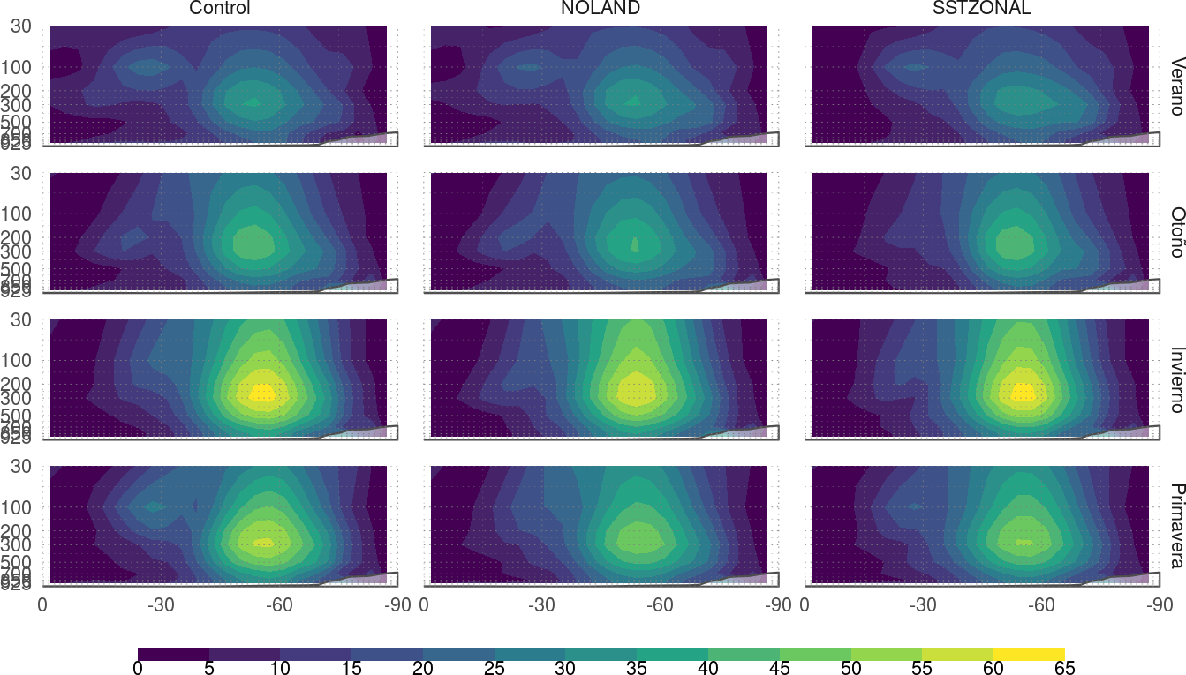
Amplitud
Amplitud media de la QS3 instantánea.

Slide 43
Experimentos numéricos
Control genera la QS1 a pesar de no tener estratósfera;
Control simula la QS3 con desempeño variable;
variaciones estacionales en la respuesta a las condiciones de contorno;
cambios en la QS3 son por disminución en la estacionariedad.

Slide 44
Conclusiones

